Slide 1
Operations Management Team Project
지지고 Process Improvement
[3조]
[팀명 : 오지고]
[팀원 : 김세린, 김준수, 방동욱, 오재훈 ]

Slide 2
목차소개
팀원 소개
지지고 기업 소개
프로세스 청사진
지지고의 장점
지지고의 단점
가상경쟁사 소개
참고문헌
프로젝트 수행 후기

Slide 3
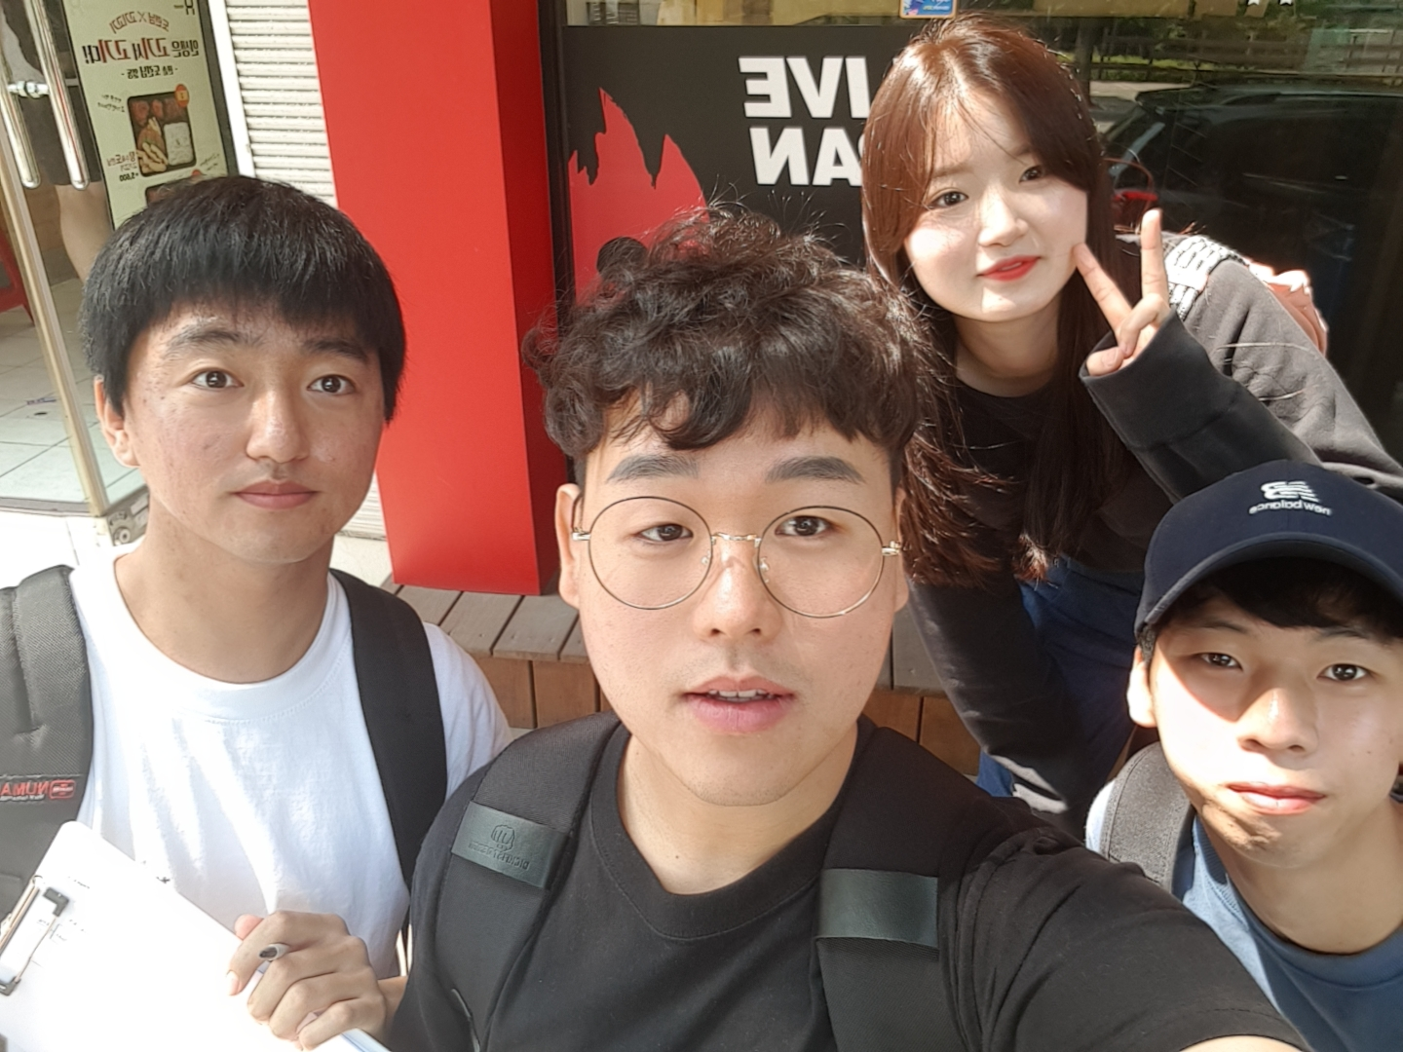
Project Team 오지고!
팀명 : 오지고
오퍼레이션스매니지먼트로 지지고를 조사하자!
고객역할 ‘김세린’님
태어난 지 22년째
사진찍히기를
두려워하지 않는다.
시간체크 ‘오재훈’님
태어난 지 26년째
시간 재는 것을
좋아합니다.
총괄책임자
태어난 지 24년째
아무것도 안하고
구경하는걸
좋아합니다.
사진작가 ‘김준수’님
태어난 지 25년째
사진 촬영이
취미입니다.

Slide 4

지지고 GGgo
빠르고 간편하게 먹을 수 있는 걸 원한다면!
TAKE OUT으로 부담없이 즐기는
맛있는 철판요리
감동서비스
주문 즉시 눈 앞에서 펼쳐지는 철판요리 쇼
싱싱한 재료로 신선한 감동까지
스타일리쉬한 메뉴
맛의 중독성은 기본,
비주얼까지 스타일리쉬한 지지고!
고객을 위한 공간창조
느낌있는 트렌드 컵밥 전문점

Slide 5
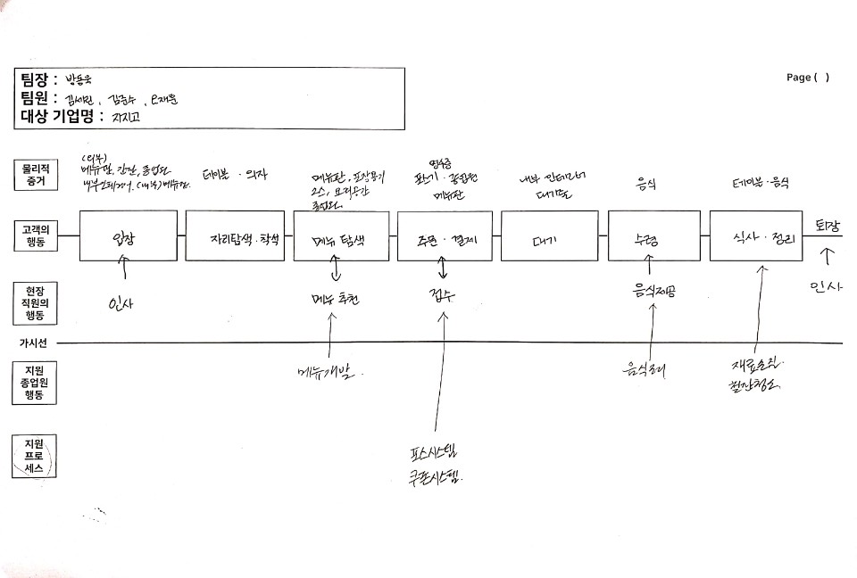
프로세스 청사진

Slide 6
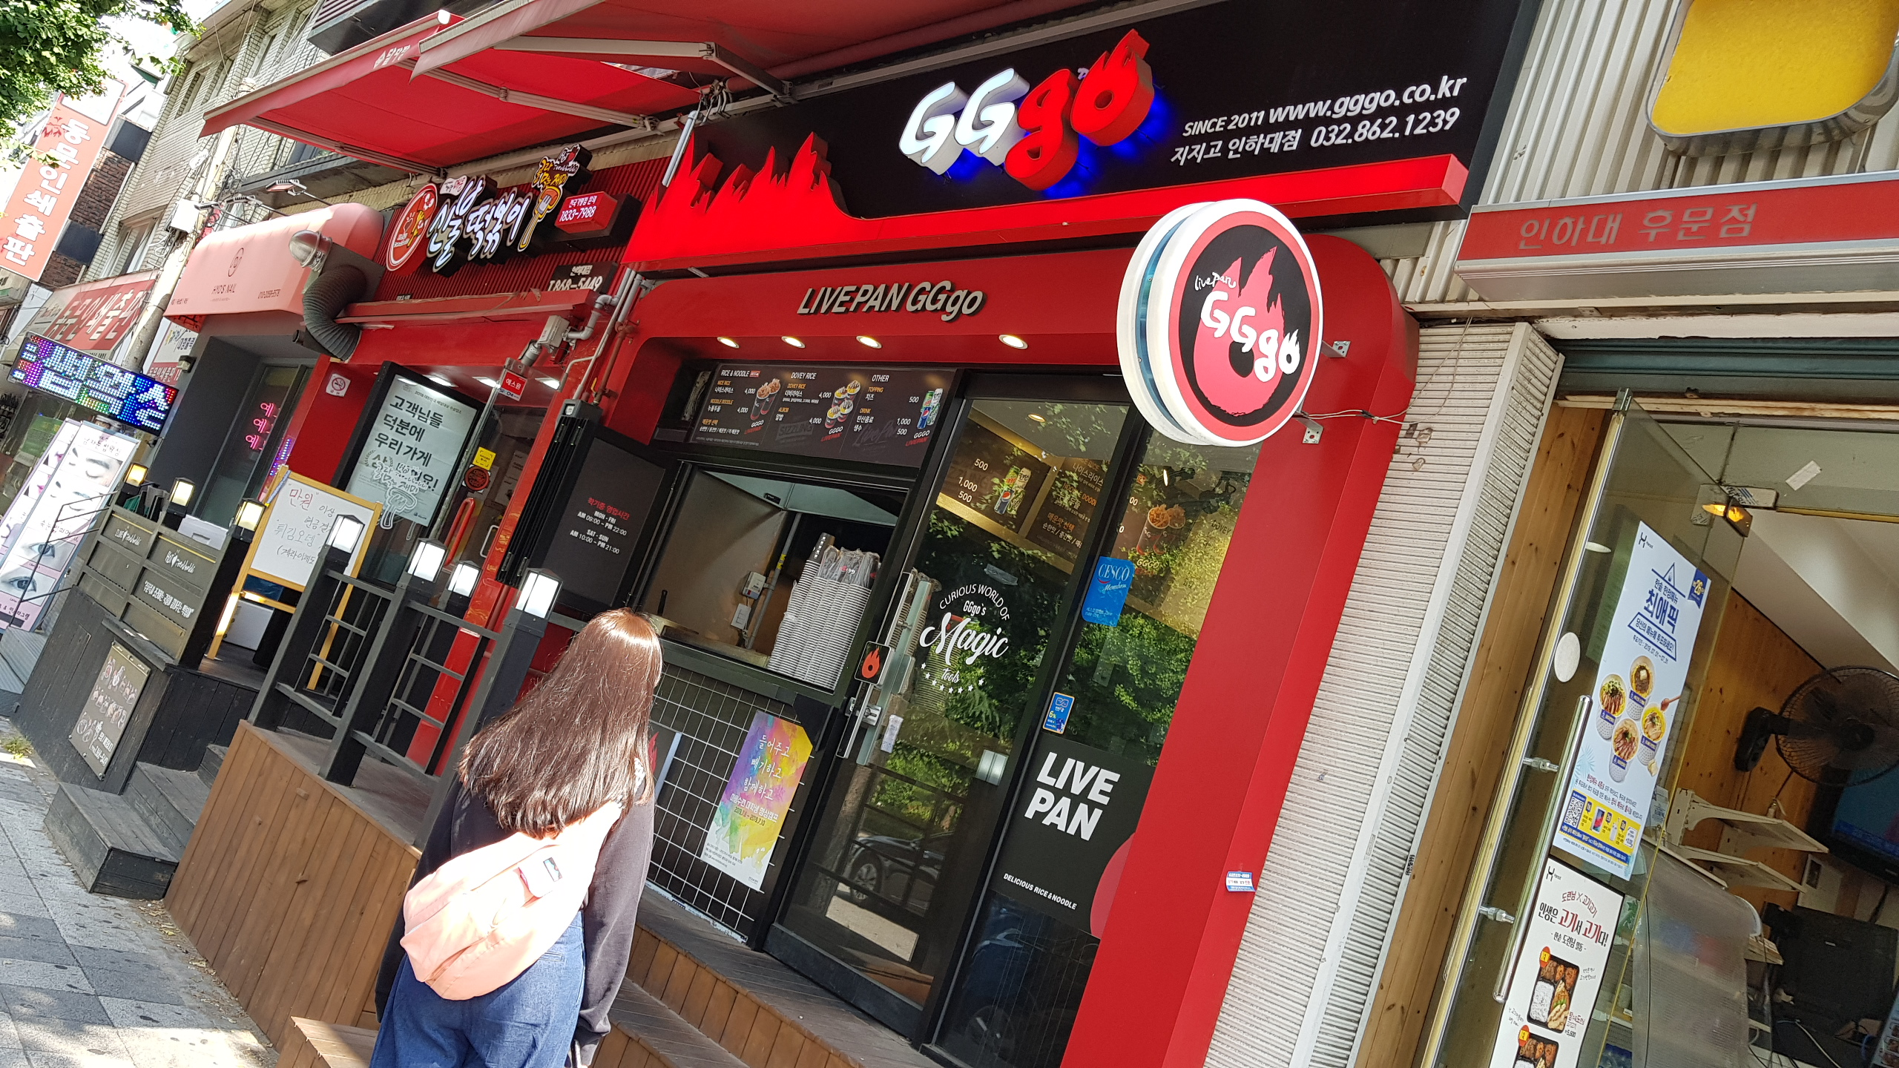
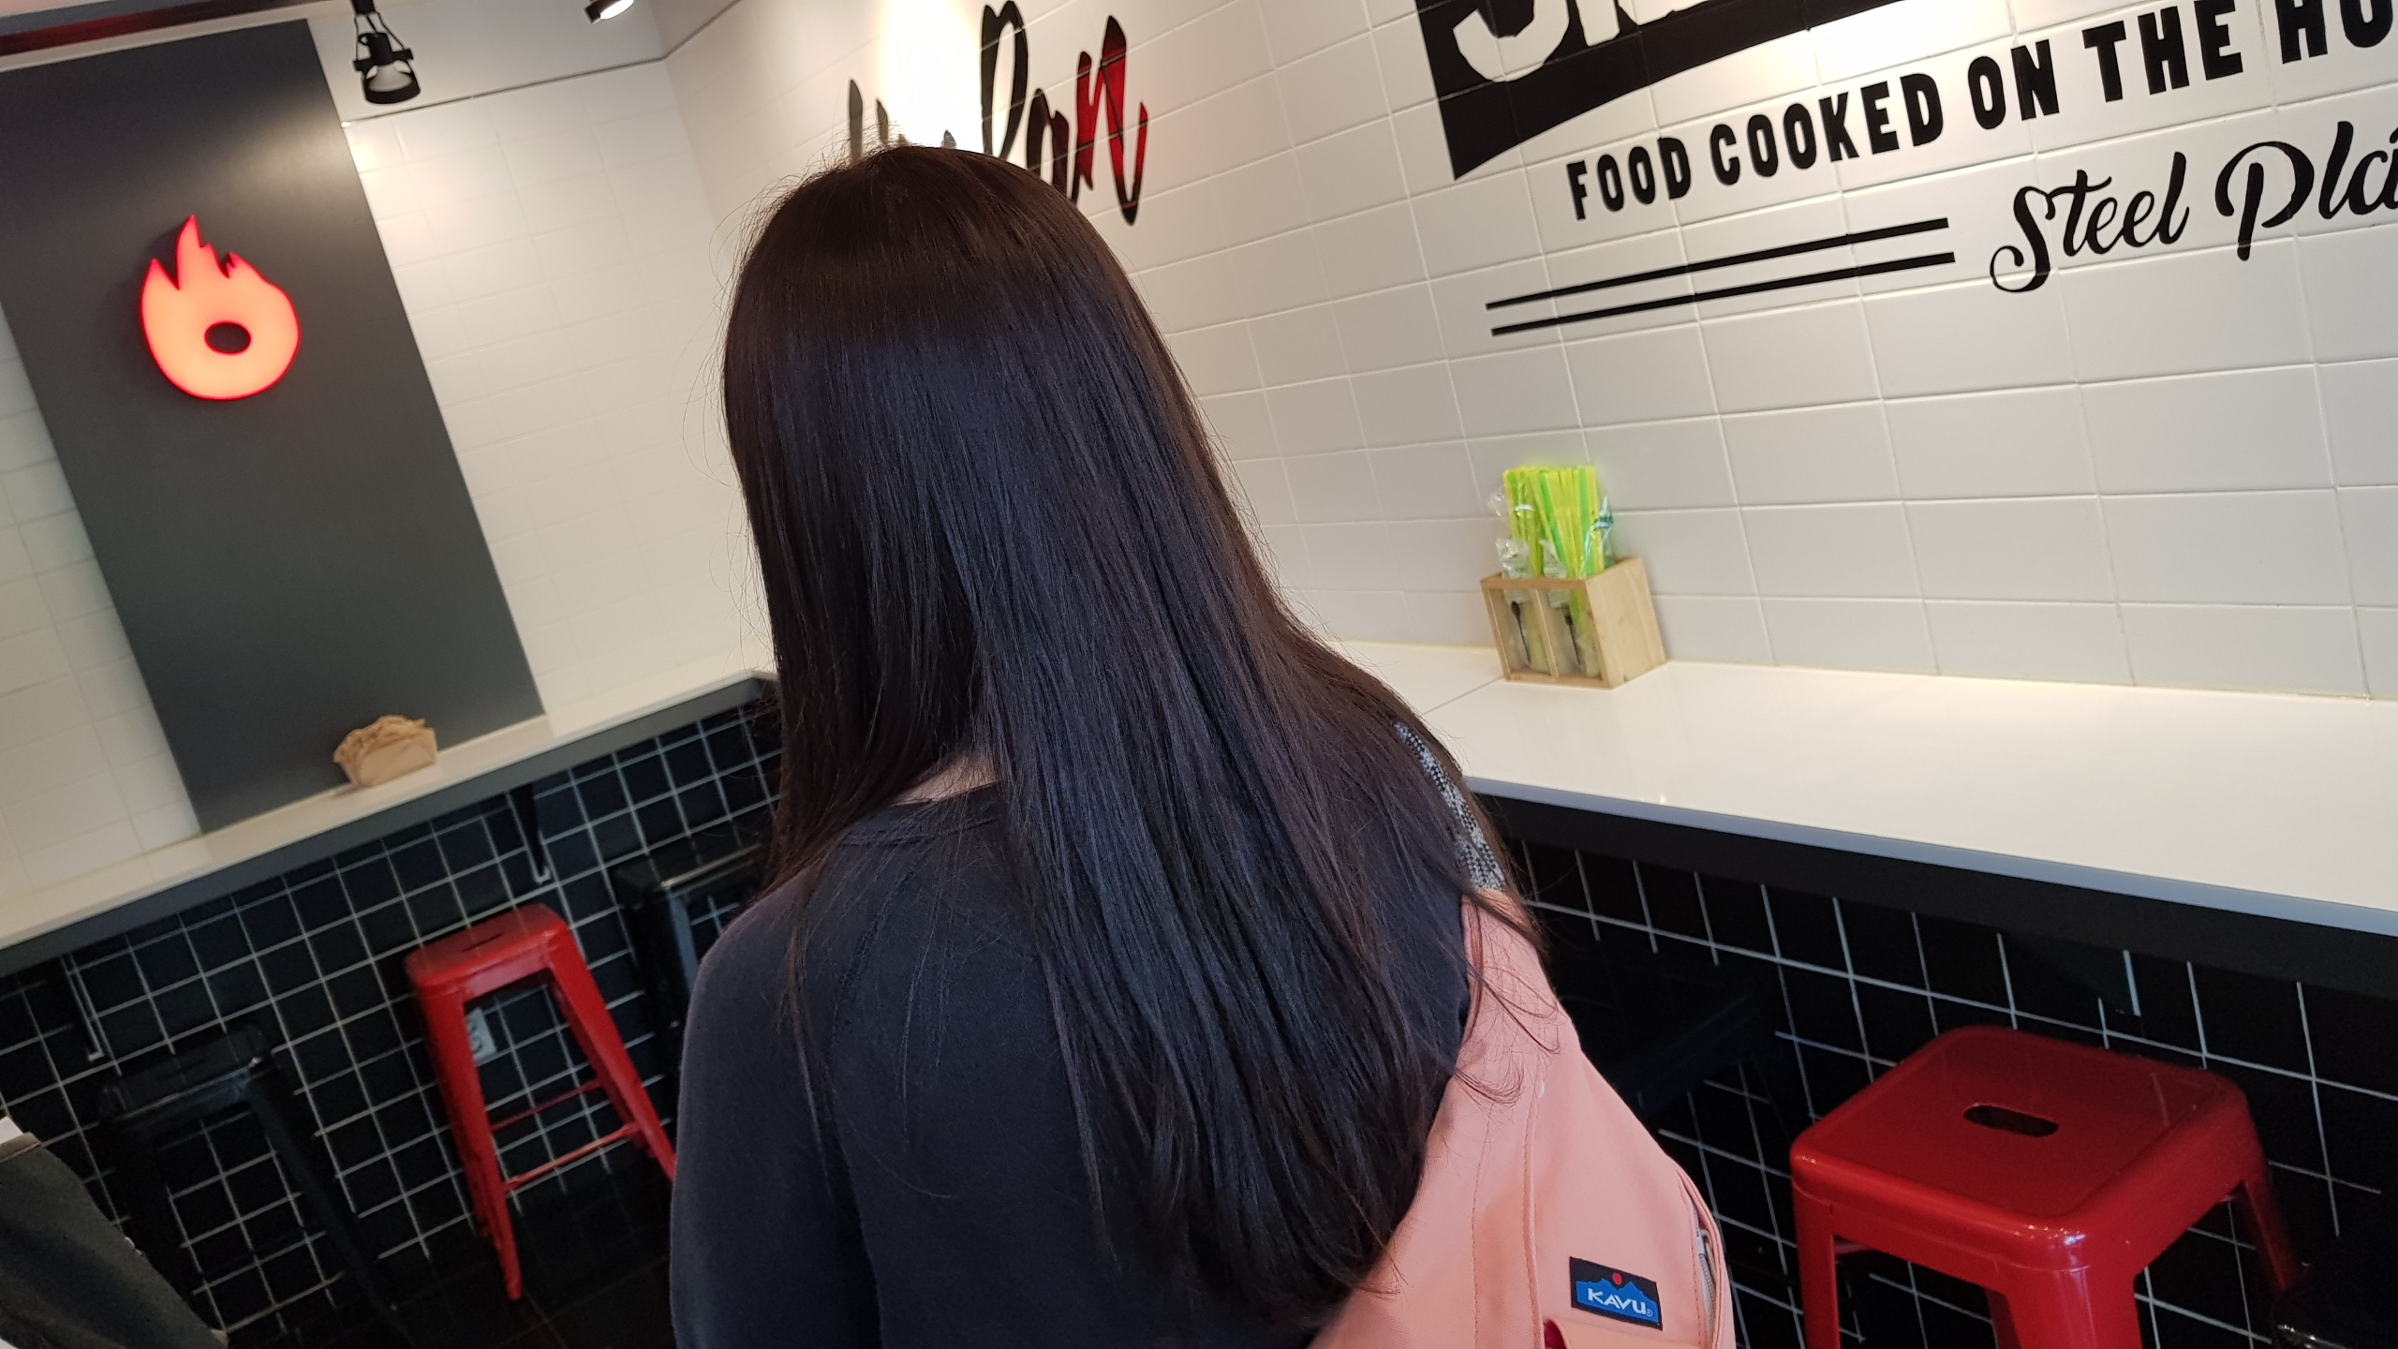
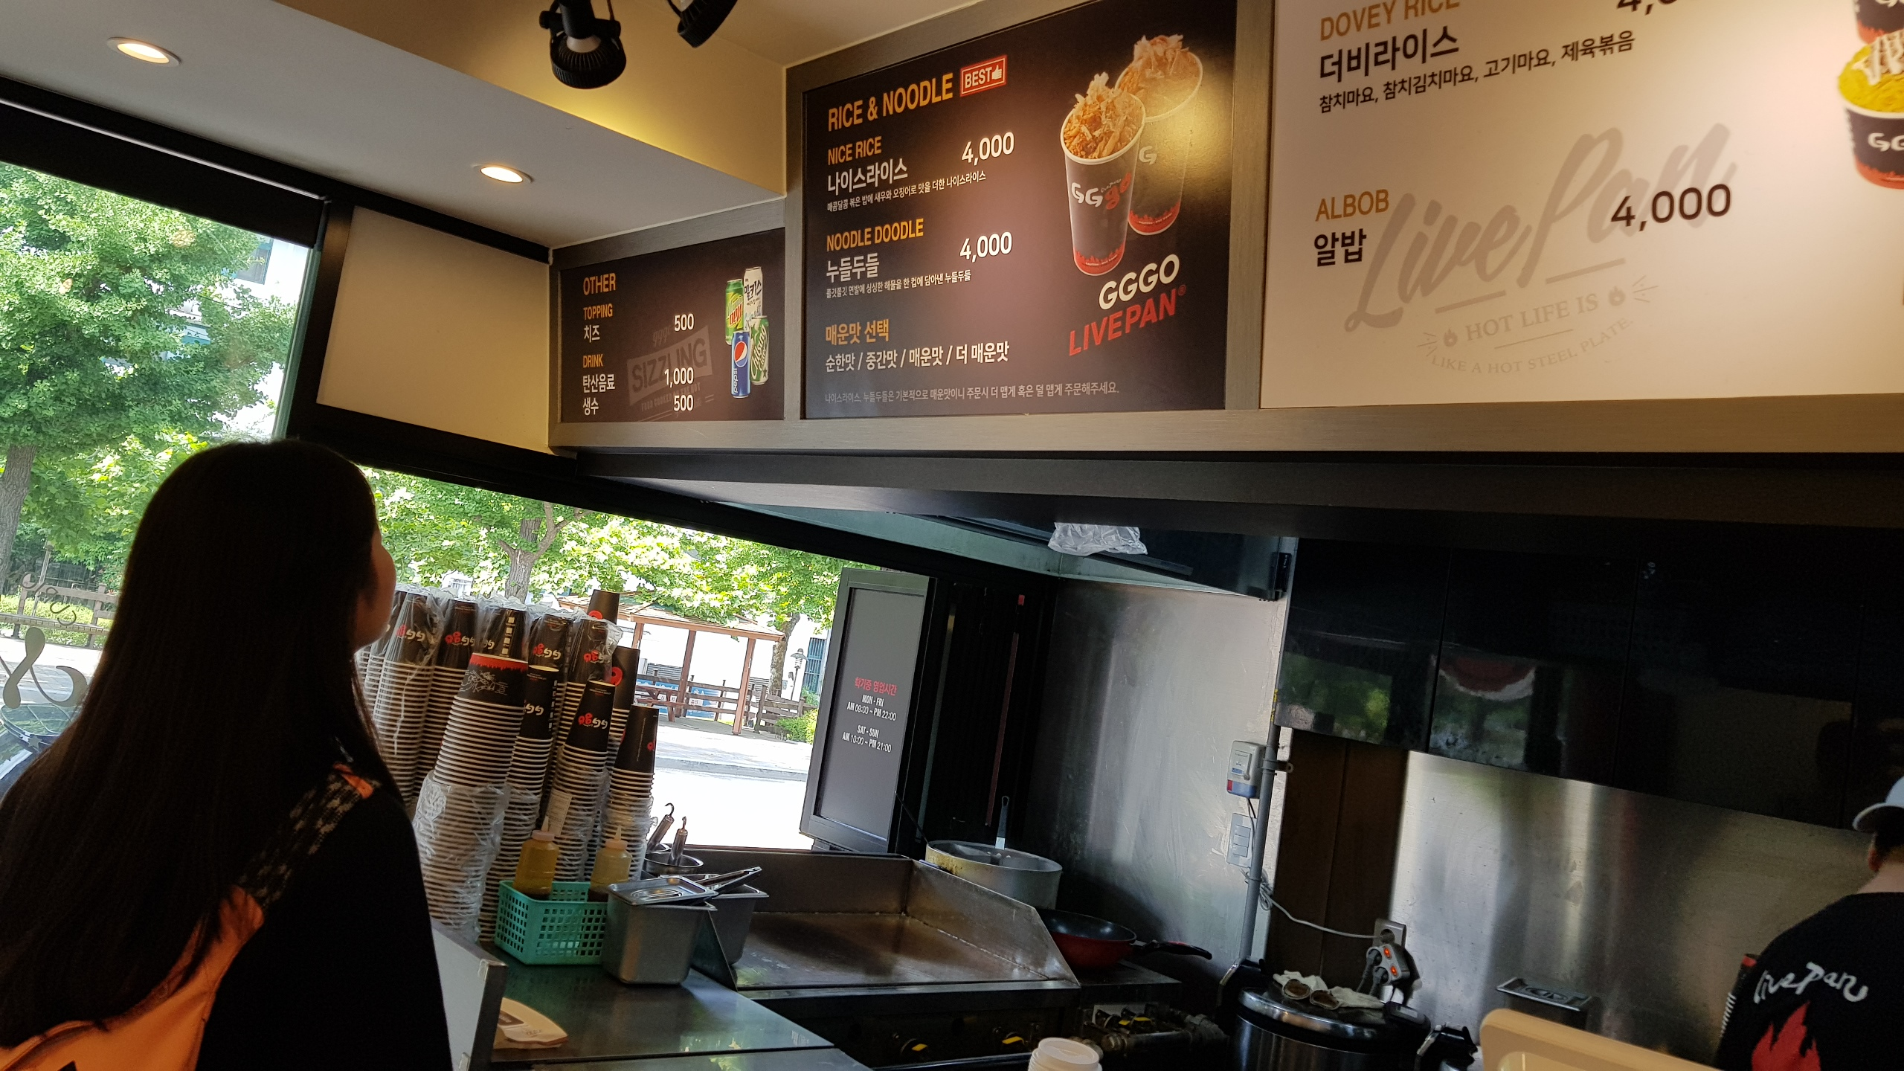
지지고의 process
1단계 : 가게 입장
소요시간 : 5초
2단계 : 자리탐색
소요시간 : 3초
3단계 : 메뉴탐색
소요시간 : 10초
사진 삽입
가게의 문을 열고 입장하면 사장님이 인사를 해주신다.
전면, 측면 모두에서 볼 수 있는 간판 과 밖에서도 보이는 메뉴판이 있다.
사장님과 인사를 나누고 앉을 자리를 탐색하는 과정
가게 내부의 공간이 좁아 테이블과 의자가 몇 개 없다.
테이블과 의자
주문을 하기 위한 탐색과정
이를 위해 현장 직원은 추천을 해주며 지원종업원은 메뉴를 개발한다.
메뉴판, 포장용기, 소스, 요리공간, 철판, 종업원 등의 물리적 증거

Slide 7
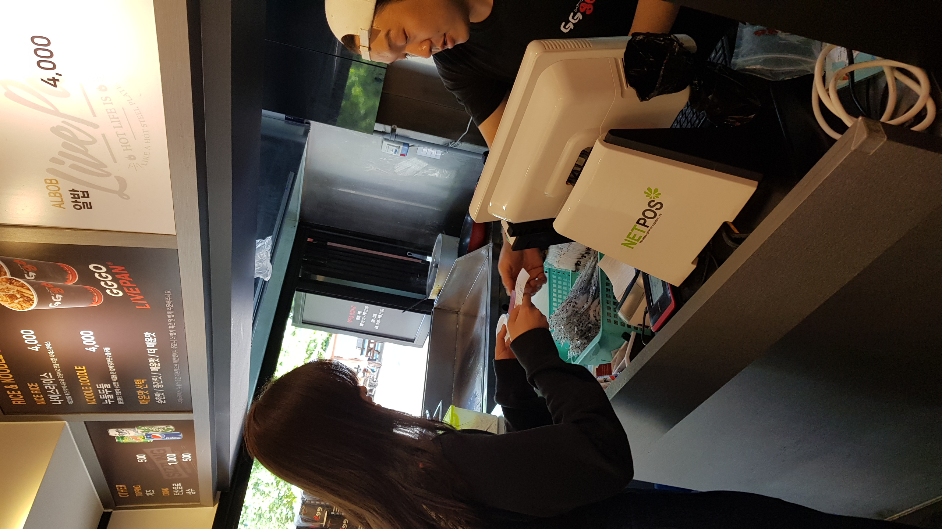
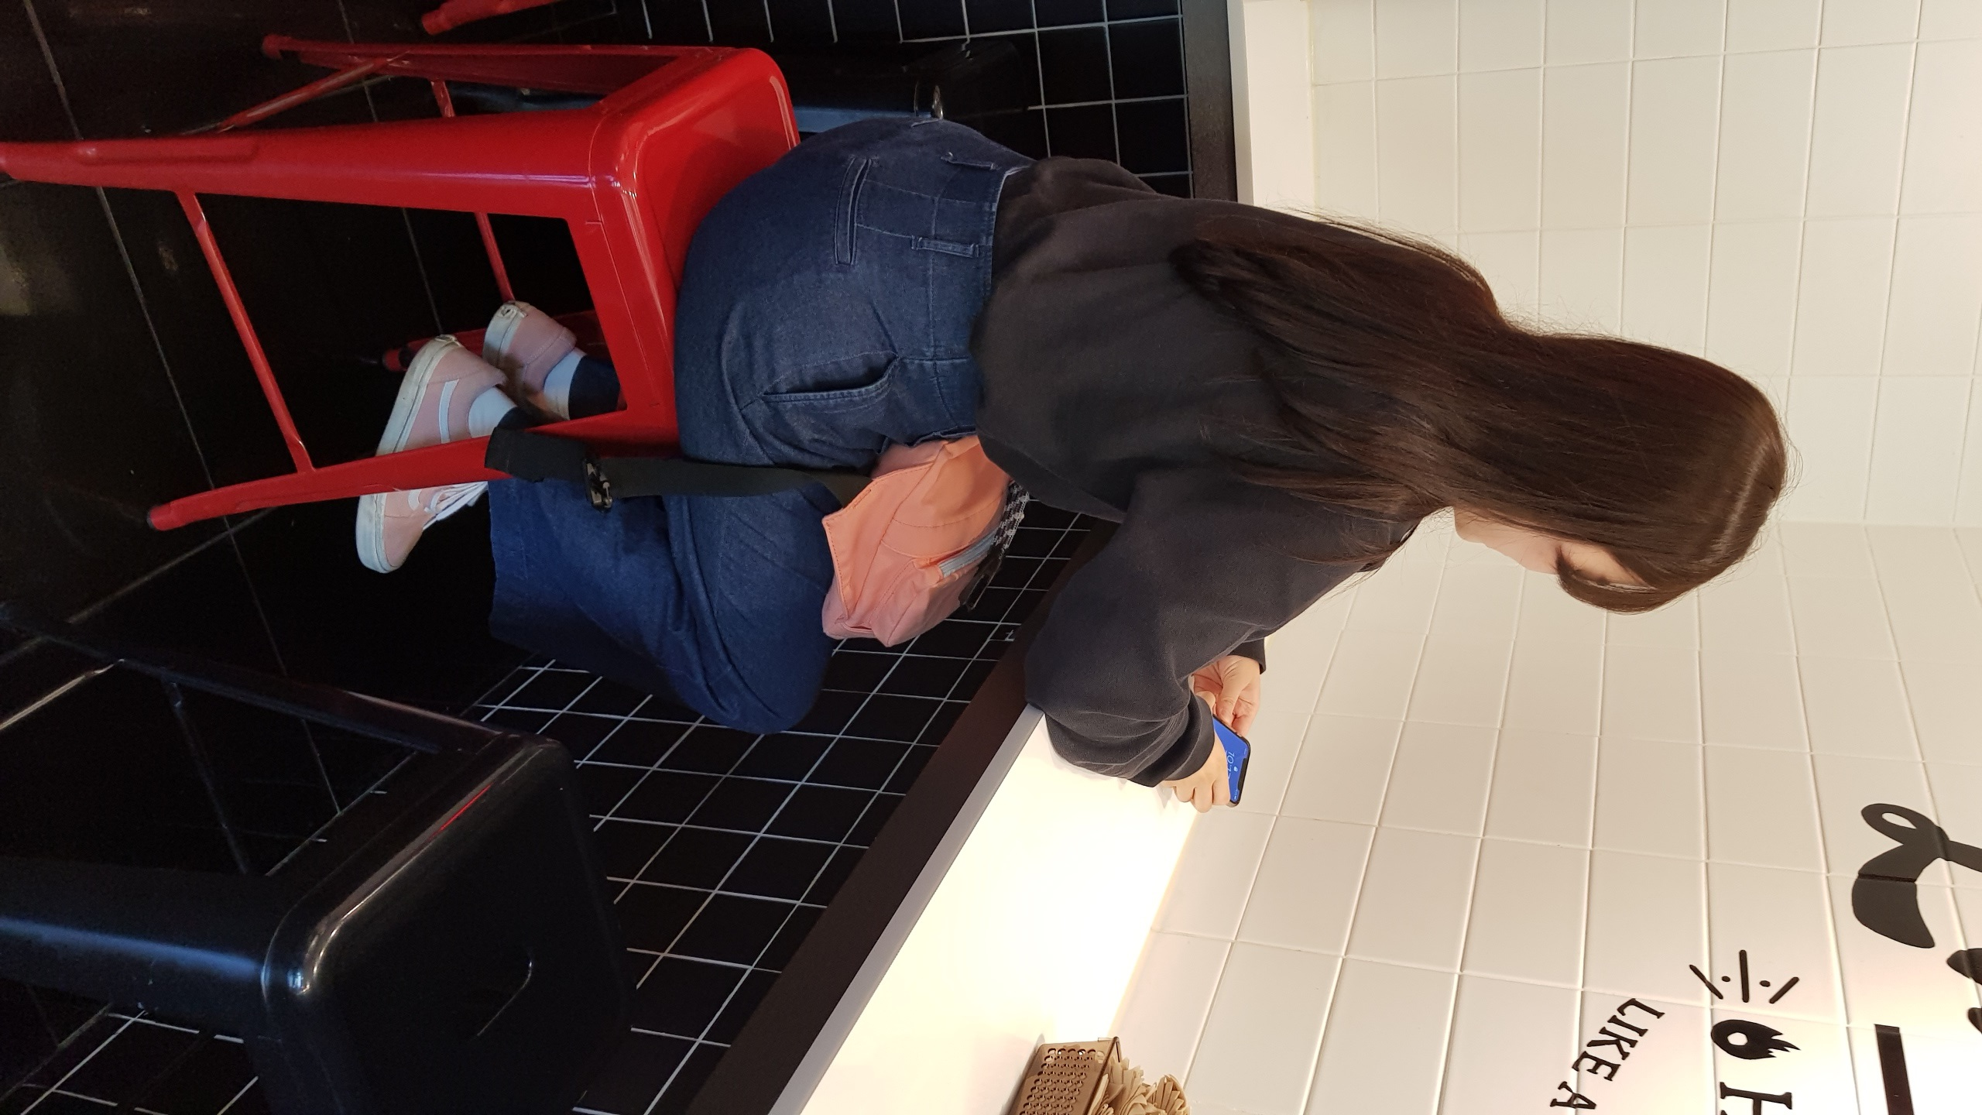
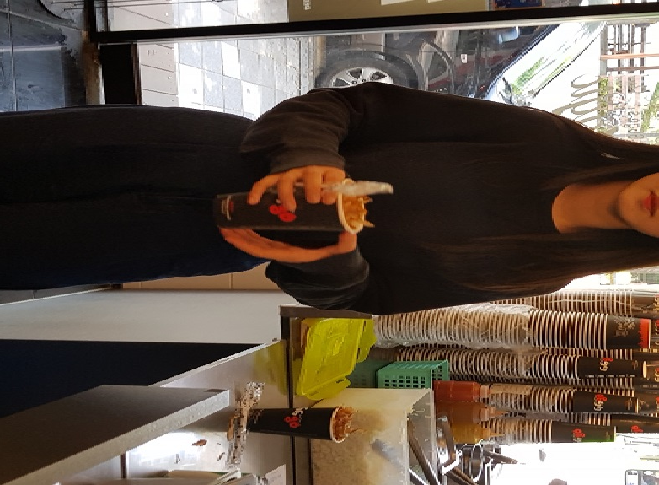
지지고의 process
4단계 : 주문&결제
소요시간 : 20초&10초
5단계 : 음식 대기
소요시간 : 3분 8초
6단계 : 수령
소요시간 : 7초
탐색의 결과로써 그에 따른 주문과 결제를 진행
이때 현장종업원은 포스시스템, 쿠폰시스템의 지원프로세스를 통해 접수과정을 실행한다.
포스기, 종업원, 메뉴판 등의 물리적 증거
음식이 나올 때까지 인테리어 구경 등 대기한다.
직원은 고객을 위해 가게 안에 좋은 음악을 틀어준다.
음식 만드는 과정을 직접 보면서 대기 할 수 있다.
인테리어, 음악, 조리과정 등
사장님이 용기에 야채와 음식을 담아주신다.
음식과 함께 포크와 숟가락을 골라 수령한다.
사장님의 미소, 인사, 음식,
식기도구 등 수령 시 직원의 응대
태도가 중요하다.

Slide 8
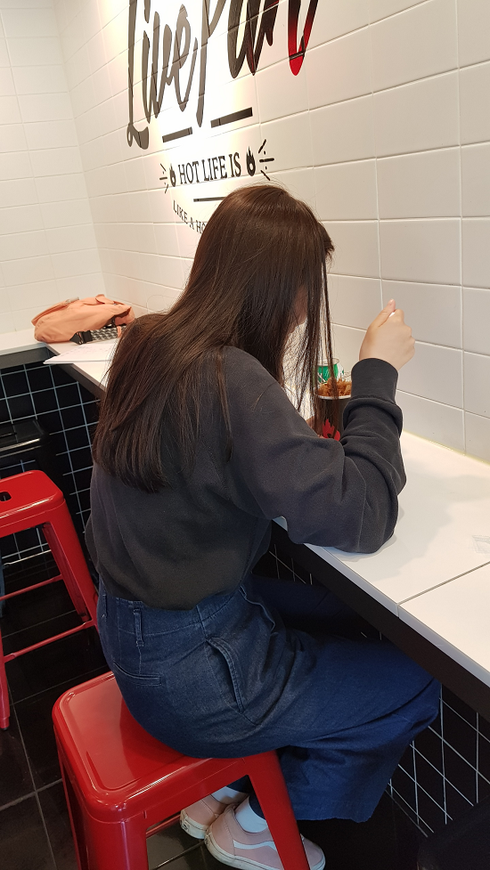
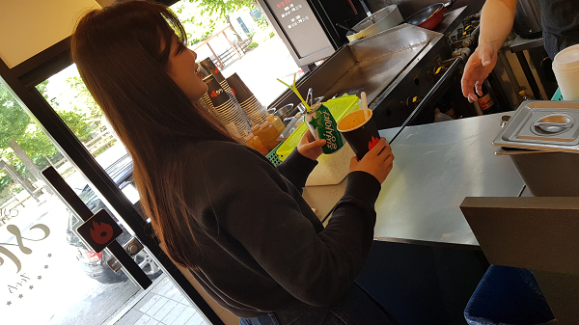
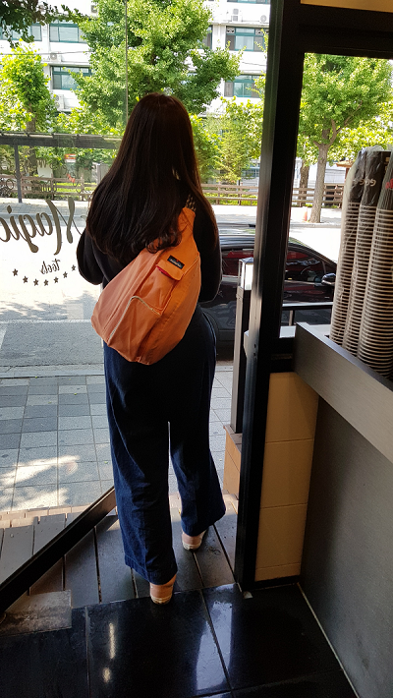
지지고의 process
7단계 : 식사
소요시간 : 11분 50초
8단계 : 정리
소요시간 : 35초
9단계 : 퇴장
소요시간 : 5초
음식물을 수령하고 식사를 한다.
이때 현장종업원은 다른 주문을 처리하거나 손님이 없을 때는 재료 손질과 철판 청소를 진행한다.
양배추 등 원재료, 음식 및 청소도구
식사를 마친 후 용기와 수저 등
쓰레기들을 정리한다.
테이블을 정리하고, 쓰레기는 쓰레기 종류별로 분리수거 하여 버린다.
정리를 마치고 퇴장한다.
종업원의 ‘안녕히 가세요’라는 인사가 뒤따른다.

Slide 9

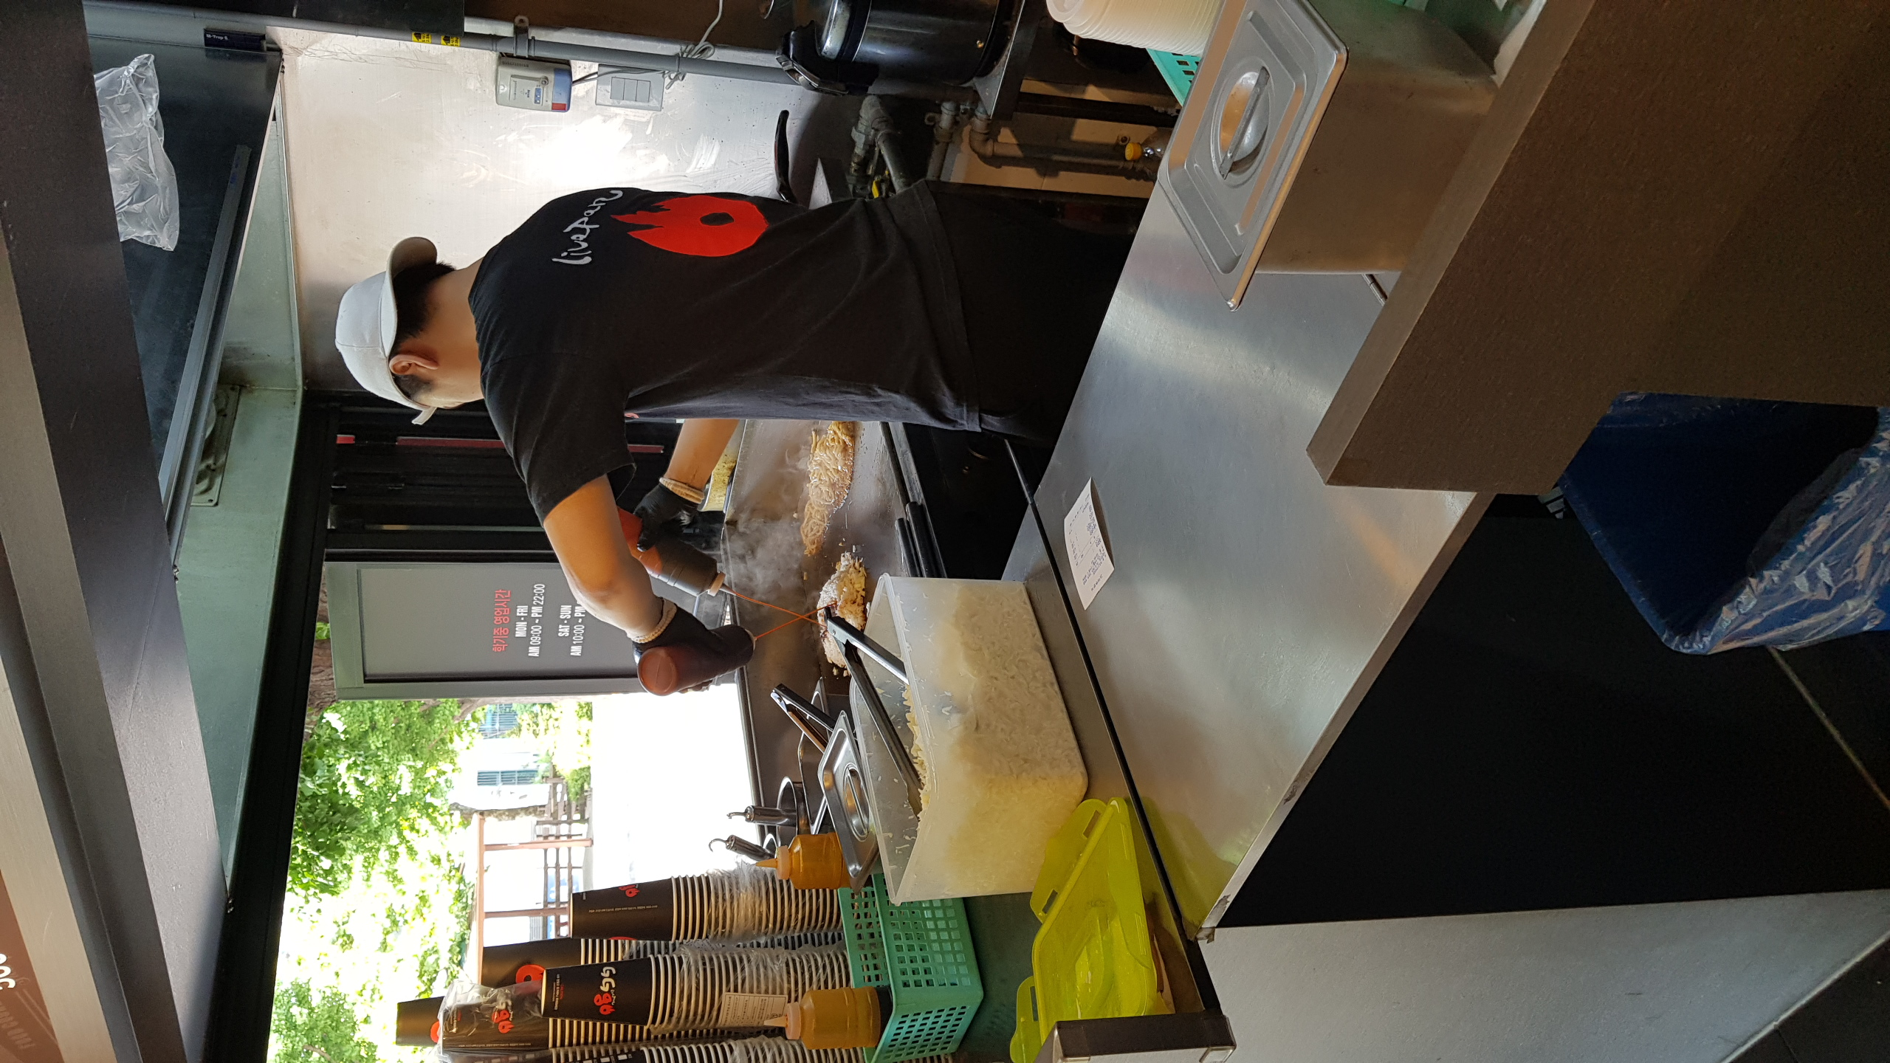
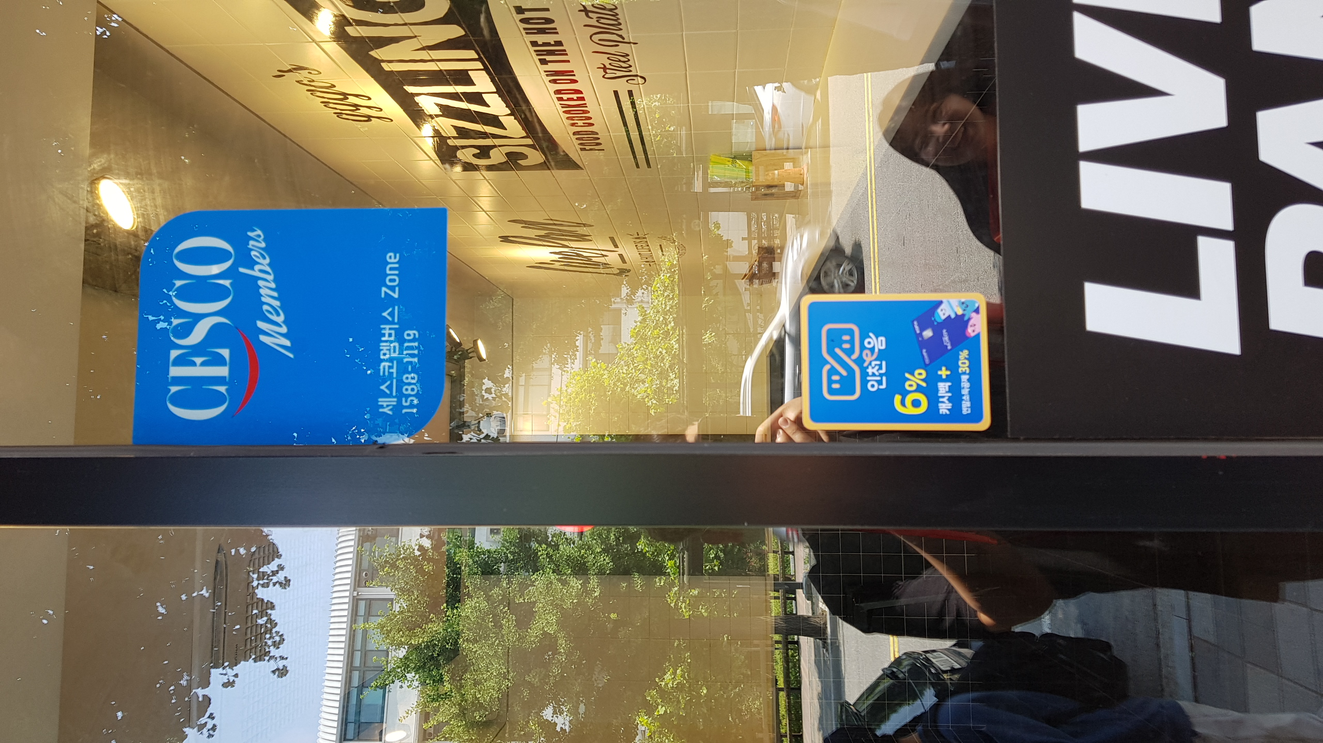
지지고의 장점
위생적이다
음식을 조리하는 과정을 주문부터 수령 시까지
한눈에 볼 수 있는 오픈주방과 함께
세스코 위생점 인증을 받아
위생적인 식사를 즐길 수 있다

Slide 10
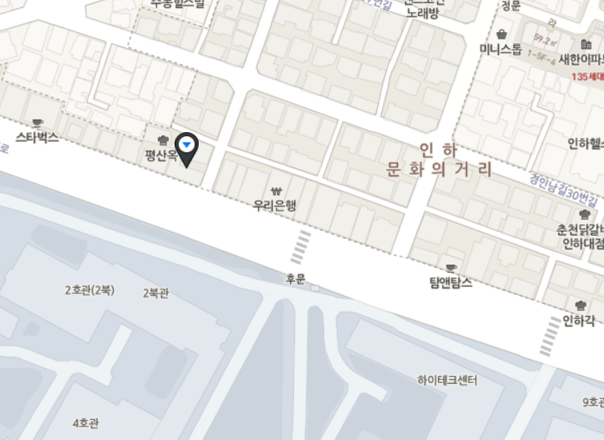
지지고의 장점
접근성이 좋다
다른 가게들에 비해 인하대 후문과
거리가 굉장히 가까워
학생들이 편리하게 이용할 수 있어
접근성이 좋다

Slide 11
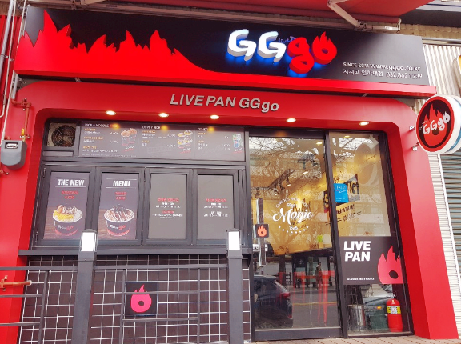
지지고의 장점
깔끔한 인테리어
위생적인 가게 환경과 더불어
깔끔한 인테리어로
입점하는 고객들에게
긍정적인 인식을 준다

Slide 12
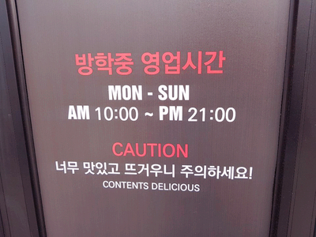
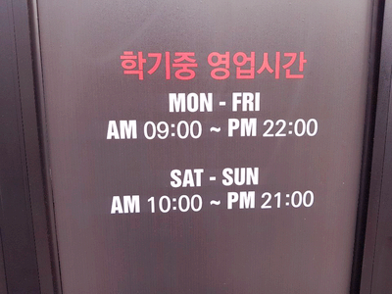
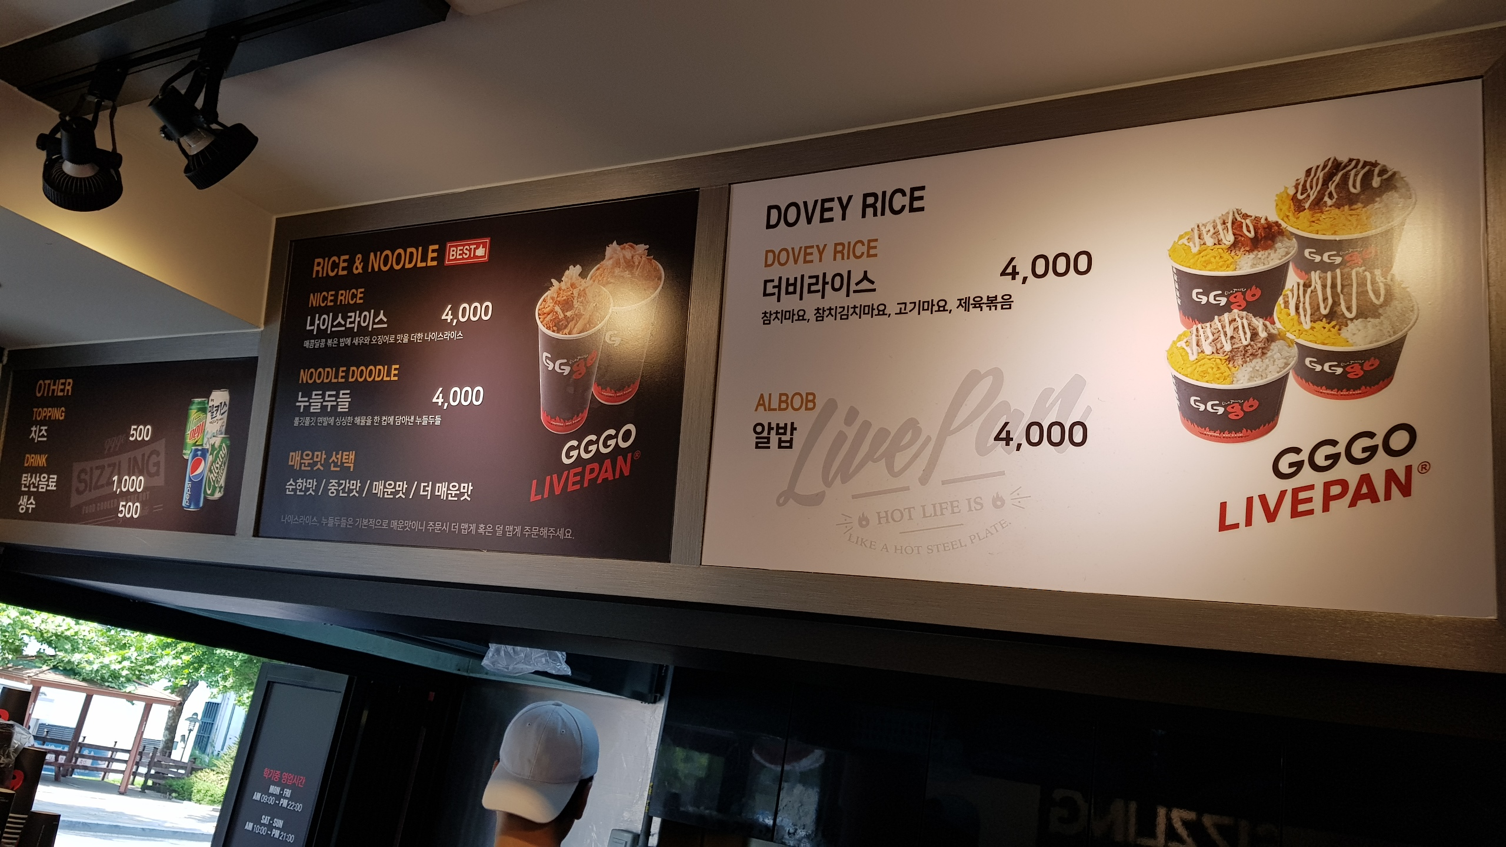
지지고의 장점
정확한 정보 전달
메뉴에 대한 정보 혹은
방학중 영업시간과 학기중 영업시간을
정확하게 표기하여
고객들에게 정확한 정보전달을 하고 있다

Slide 13
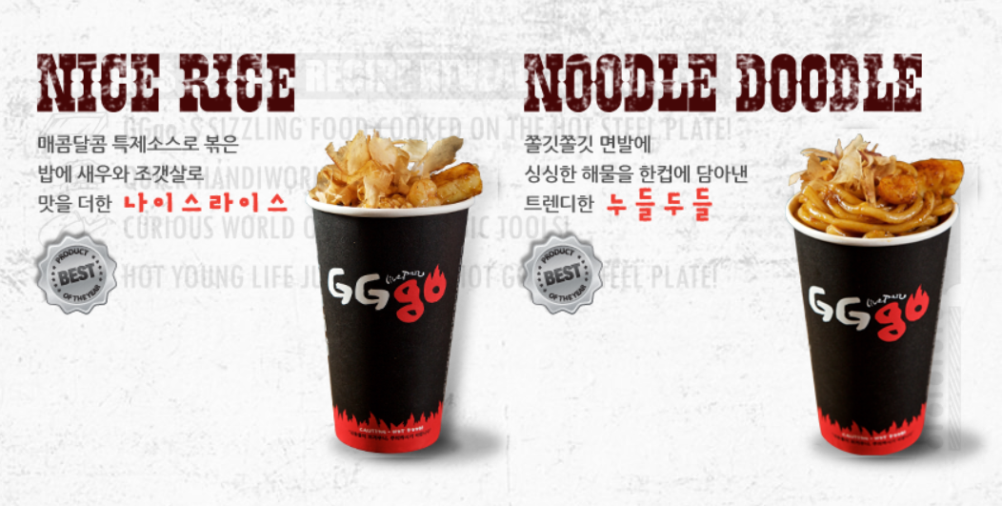
지지고의 장점
가성비가 좋다
전 메뉴가 4000의 저렴한 가격으로
편리하고 간편하게 한끼를
해결할 수 있어서
가성비가 좋다

Slide 14
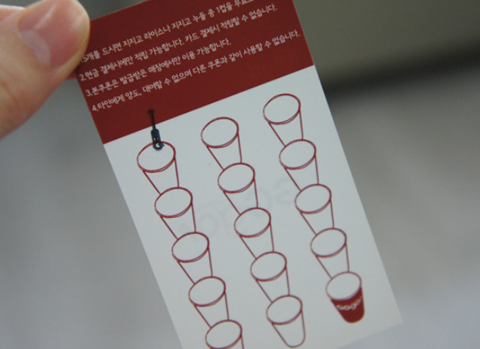
지지고의 장점
인하대생을 위한 다양한 혜택
인하대 지점만의 회원쿠폰제도와
인천지역혜택 카드인
E음카드가맹점이어서
캐시백 혹은 소득공제 등의 혜택으로
인하대학생이라면 다양한 혜택을
누릴 수 있다

Slide 15

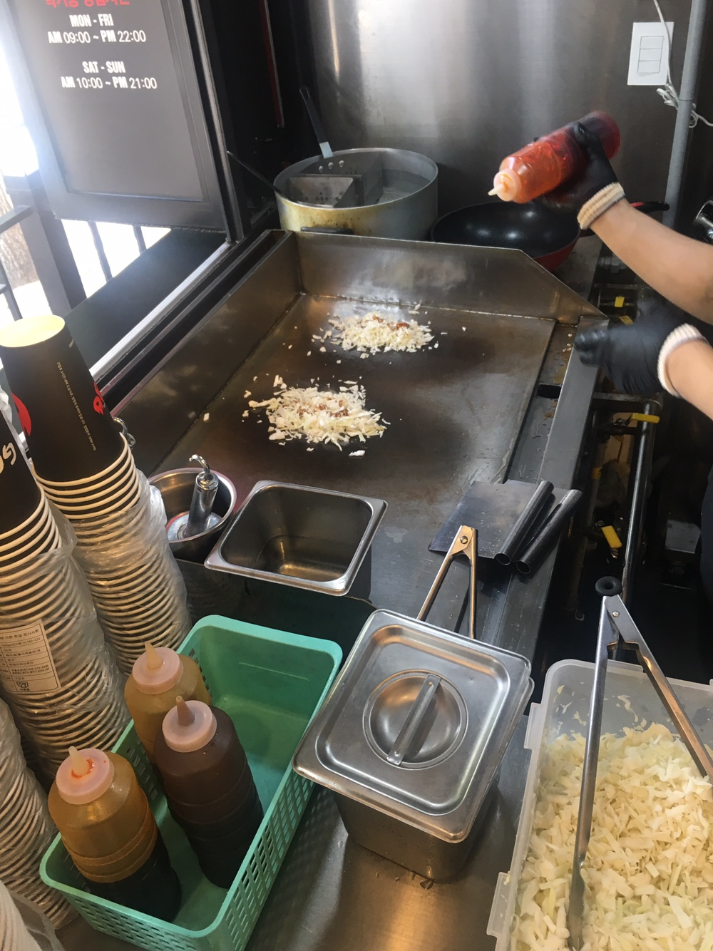
지지고의 단점
하나뿐인 철판
누들과 라이스를 같이 조리하지 못한다
사람이 많이 몰리는 점심시간에
주문이 밀리는 상황 발생

Slide 16
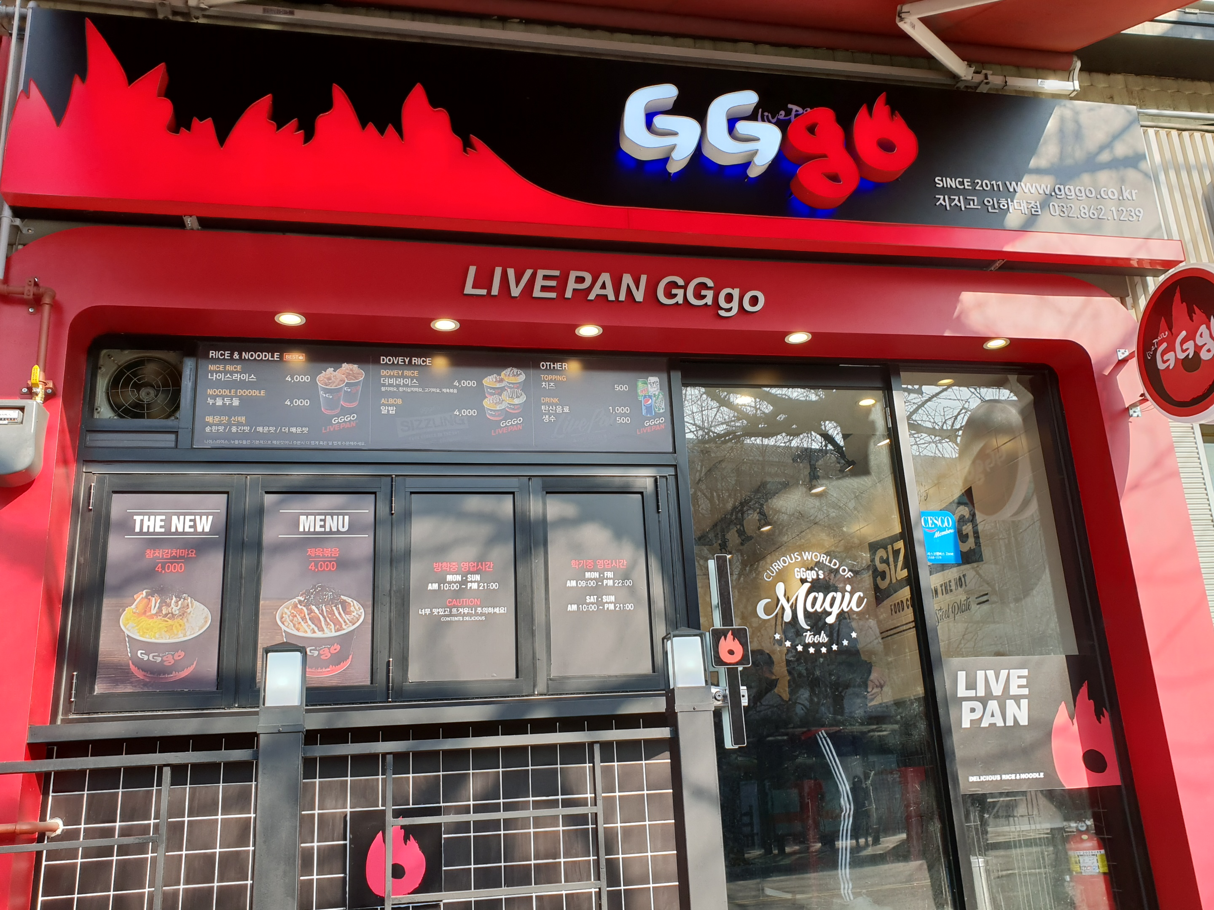
지지고의 단점
좁은 대기공간
좁디 좁은 대기공간은
사람들이 많이 몰리는
점심시간에
특히나 불편하다

Slide 17
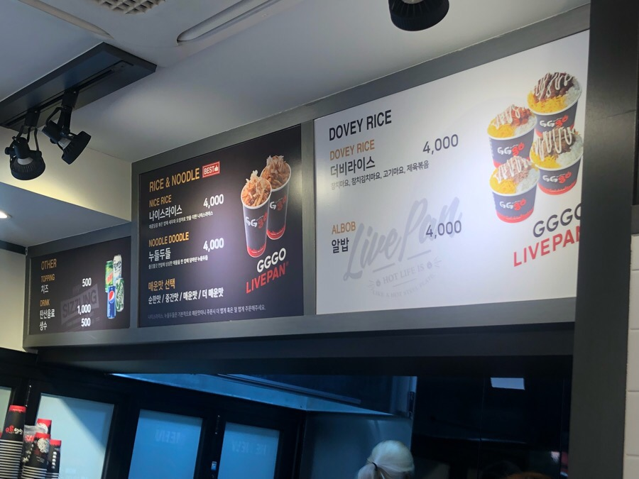
지지고의 단점
다양한 욕구 충족 X
해산물 맛이 강한
지지고 대표메뉴 누들과 라이스
이를 보완하기 위해 나온 더비라이스는
철판요리가 아니다

Slide 18
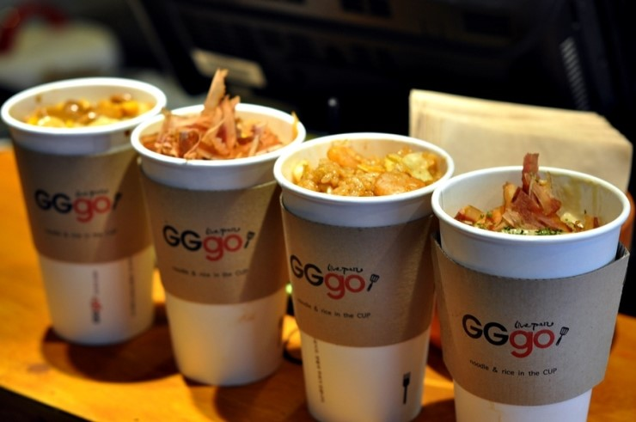
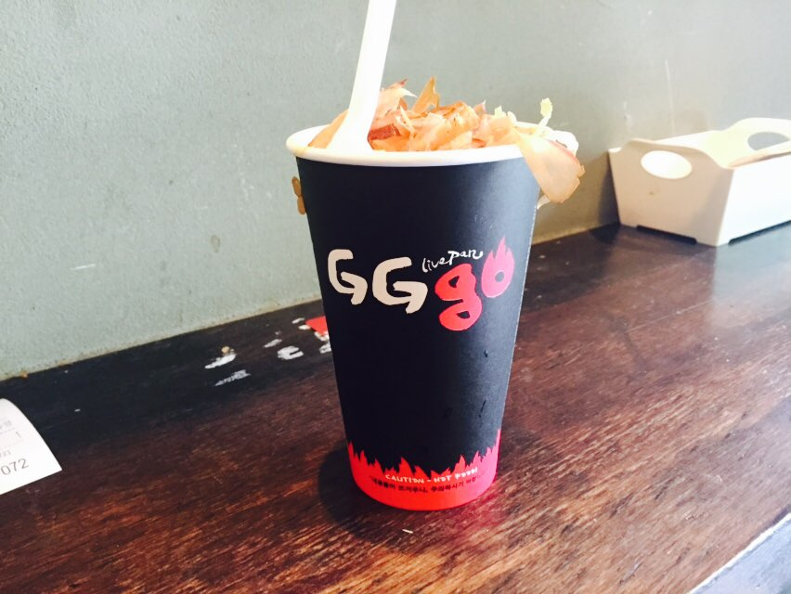
지지고의 단점
불편한 용기
컵이 좁고 길어
먹기가 불편하고
간이 일정치 않다

Slide 19

지글지글 소개해Yo
내가 원하는 것만 골라 담아 먹을 수 있는 ♨지글지글♨
철판 볶음 요리
고객 맞춤형 음식
가성비와 편리성
위생과 청결
♨지글지글♨

Slide 20
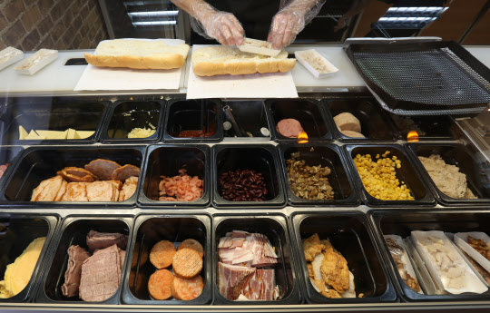
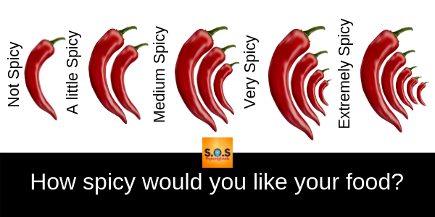
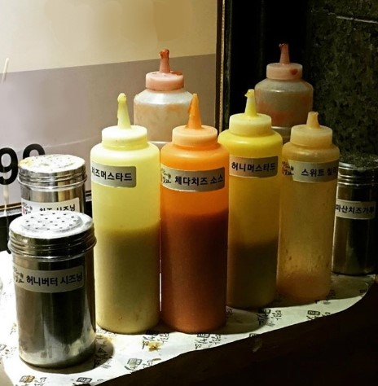
지글지글 소개해Yo
내가 원하는 것만 골라 담아 먹을 수 있는 ♨지글지글♨
여러가지 토핑을 선택할 수 있다.
고객의 취향대로 재료를 선택할 수 있고 못 먹는 재료는 뺄 수 있다.
매운 맛 조절 가능
취향에 따라서 맵기 조절이 가능하도록 지지고보다 한 단계 더 상세한 5단계의 매운 맛 선택 가능
소스 다양화
소스를 다양화 해서 고객이 원하는 소스 선택 가능하고 여러가지 맛으로 음식을 즐길 수 있다.

Slide 21
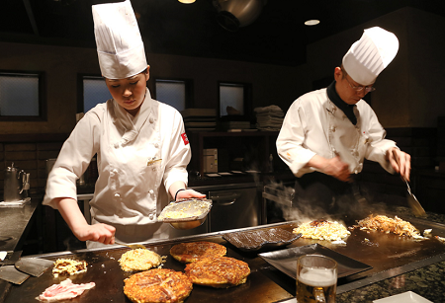
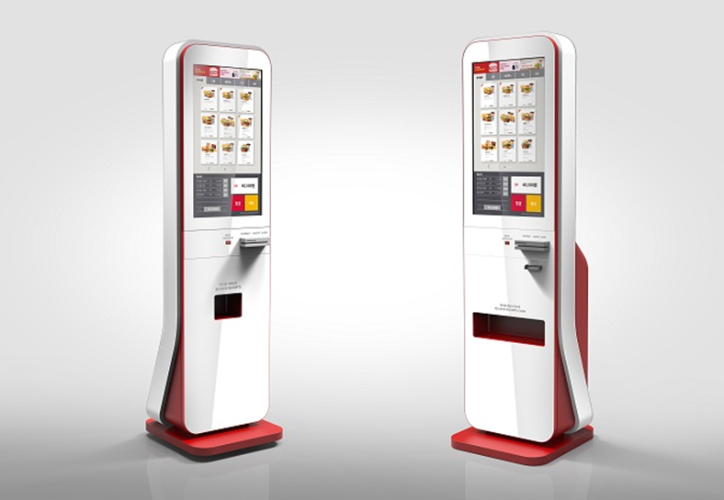
지글지글 소개해Yo
내가 원하는 것만 골라 담아 먹을 수 있는 ♨지글지글♨
철판 면적 확장
메뉴 별로 철판 구역을 분류하여, 주문이 밀릴 때 복잡성 문제를 해결
키오스크 도입
인건비를 절약하고, 다양화된 메뉴에 있어서 고객의 메뉴 선택 정확성도 동시에 높일 수 있다.

Slide 22
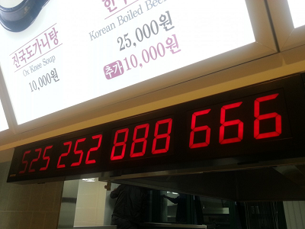
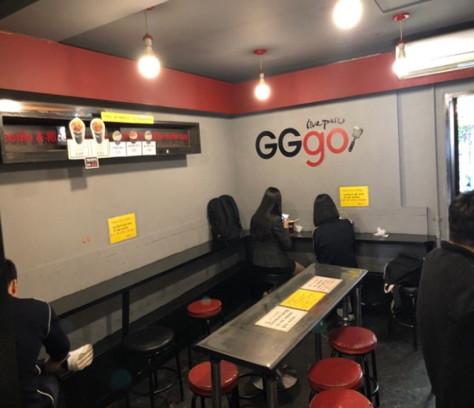
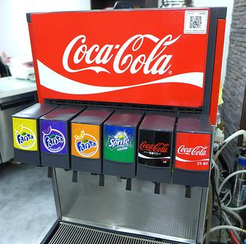
지글지글 소개해Yo
내가 원하는 것만 골라 담아 먹을 수 있는 ♨지글지글♨
주문번호로 안내
점심시간 대기 줄 혼잡 문제 해결
매장 내 공간 확장
지지고 인하대점의 문제점이었던 좁은 실내공간 문제를 보완
음료수 기계 설치
음료수 캔 쓰레기 배출 양을 줄이고, 셀프서비스 도입으로 인해 종업원들의 업무가 다소 간편해진다.

Slide 23
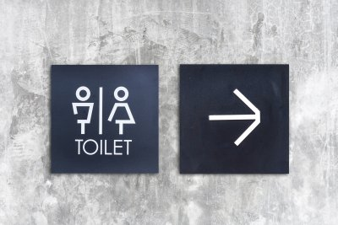
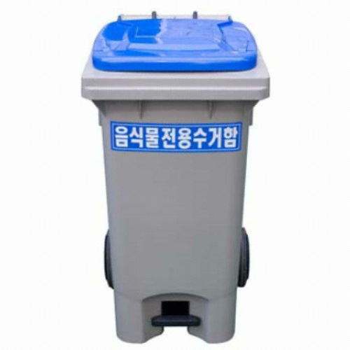
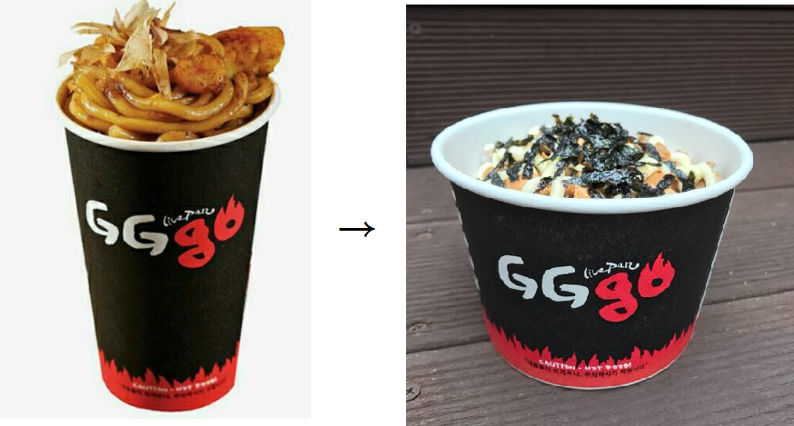
지글지글 소개해Yo
내가 원하는 것만 골라 담아 먹을 수 있는 ♨지글지글♨
화장실 안내 표지판 설치
고객들의 화장실 이용 편의성 증대
음식물쓰레기통을 멀리 설치
가게 바로 앞에 음식물쓰레기통이 있어 대기 고객들에게 불쾌함을 줄 수 있었던 지지고의 문제점 보완
용기 변경 및 통일
기존의 컵 모양 용기는 식사하기에도 불편하고, 밑으로 갈수록 내용물이 짜고 매워져 고객들의 불만 다소 존재, 넓은 용기 도입으로 이를 해결한다.

Slide 24
참고문헌
지지고 홈페이지 정보
http://www.gggo.co.kr/sub4.html
로고 이미지
https://gurunavi.com/en/japanfoodie/article/guide_to_teppanyaki/img/02_Teppanyaki.png
첨부 이미지
https://blog.naver.com/bada613/10123683003

Slide 25




생산관리 4행시
생각보다
산수가 복잡하지 않아서
좋았습니다.
관련된 수업을 더 듣고
싶어졌고
리제 마지막인데 3주 동안
정말 감사했습니다!

